Slide 1
캡스톤 디자인
201501465 이수경
201501472 이지은
201501498 황은빈

Slide 2
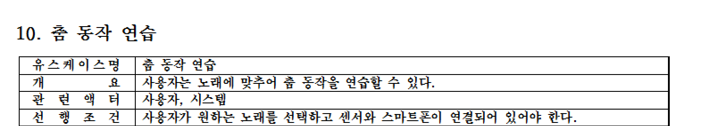
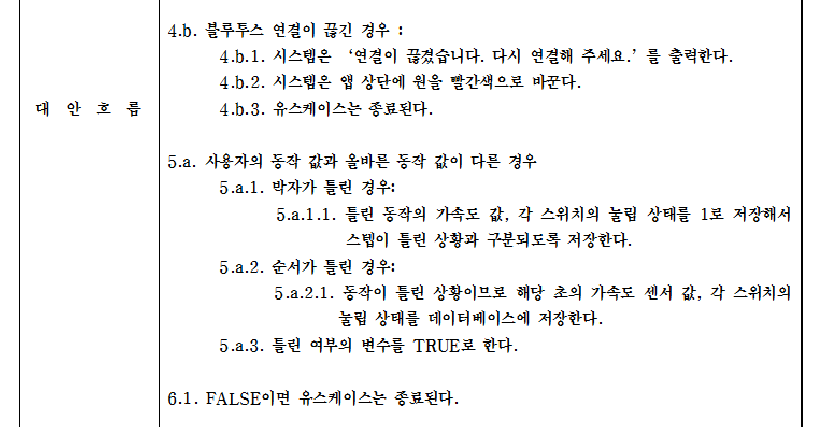

Slide 3
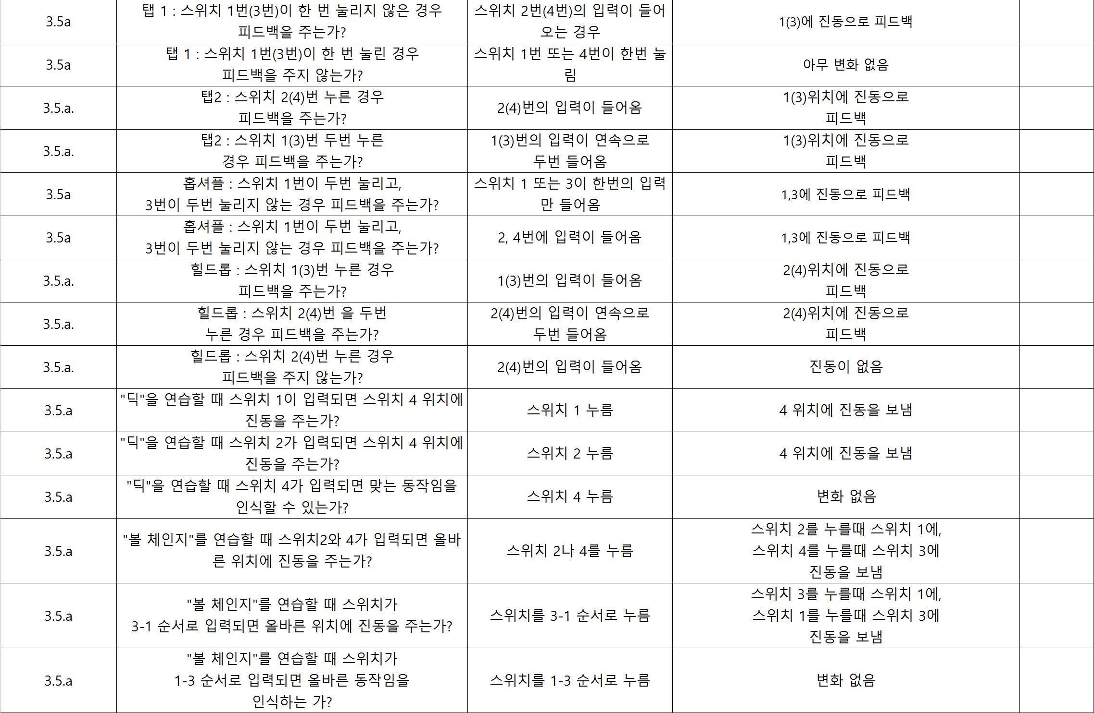
TestCase
1번 : 왼발 앞쪽 3번 : 오른발 앞쪽
2번 : 왼발 뒤쪽 4번 : 오른발 뒷쪽
스위치 번호

Slide 4
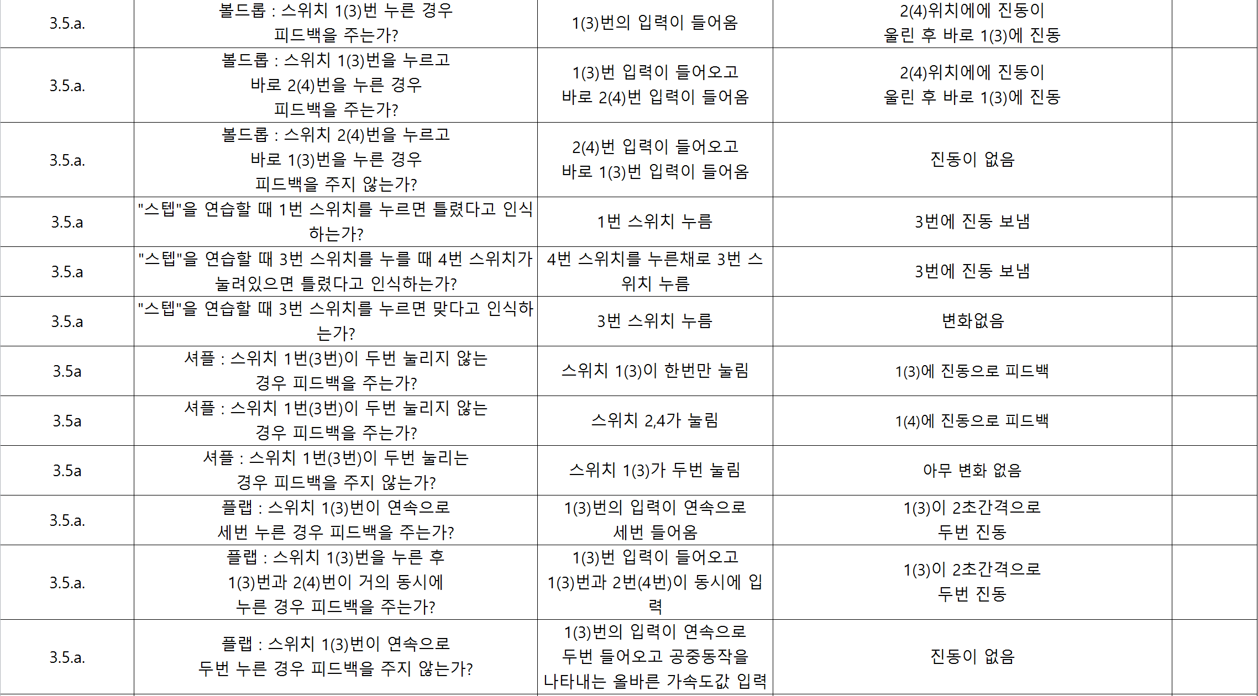
TestCase

Slide 5
TestCase

Slide 6
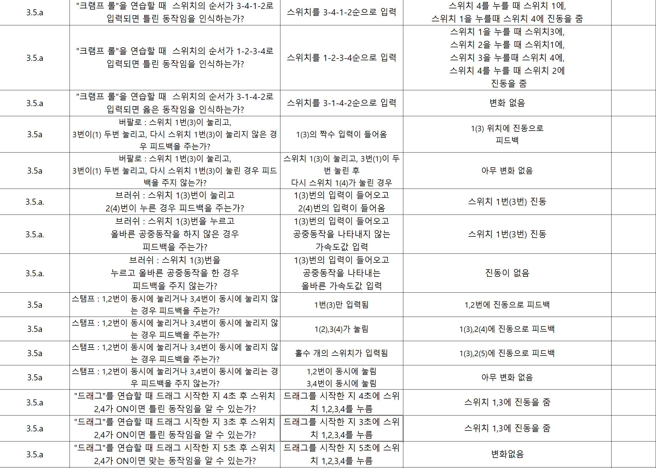
TestCase

Slide 7
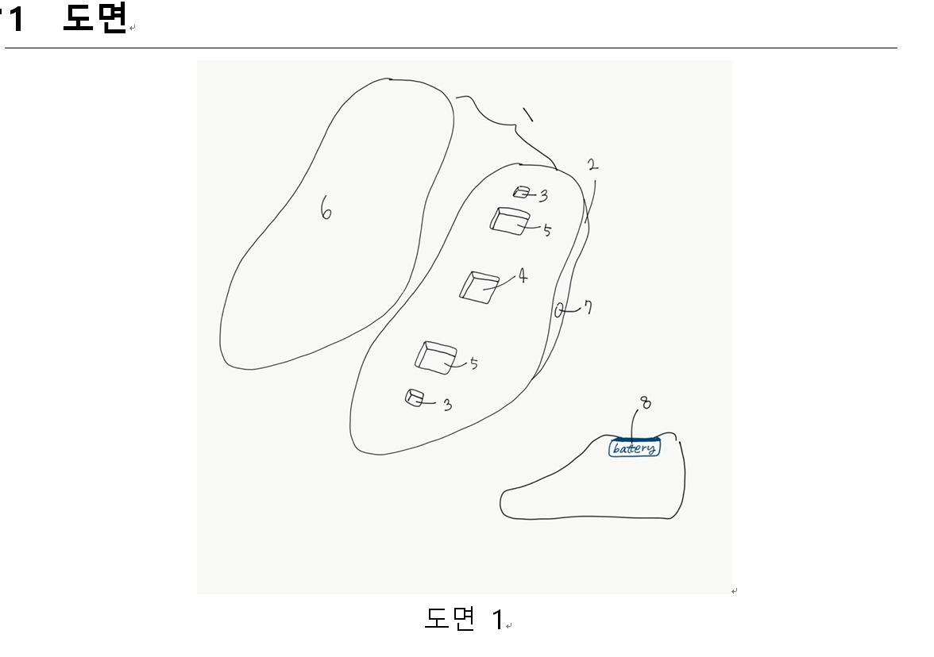
하드웨어 설계서

Slide 8
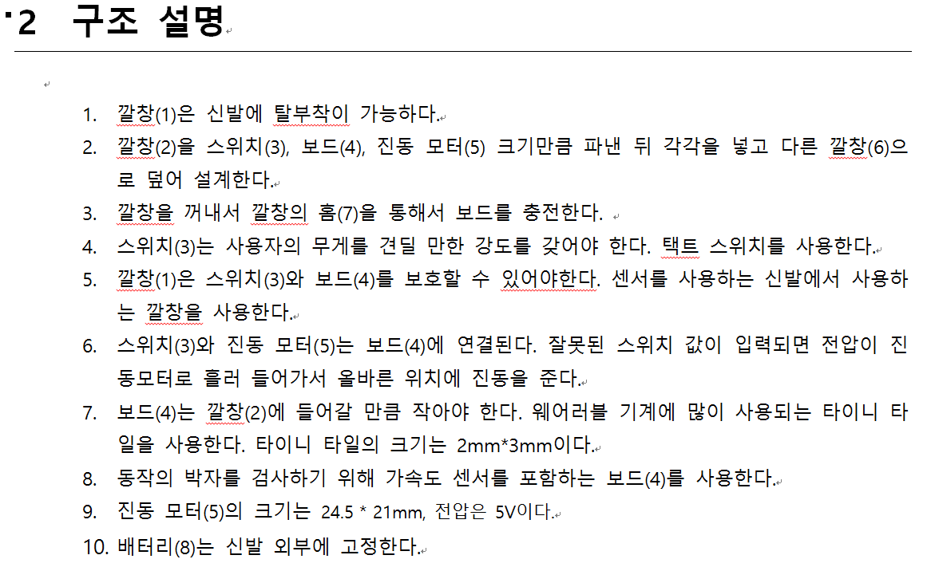
하드웨어 설계서

Slide 9
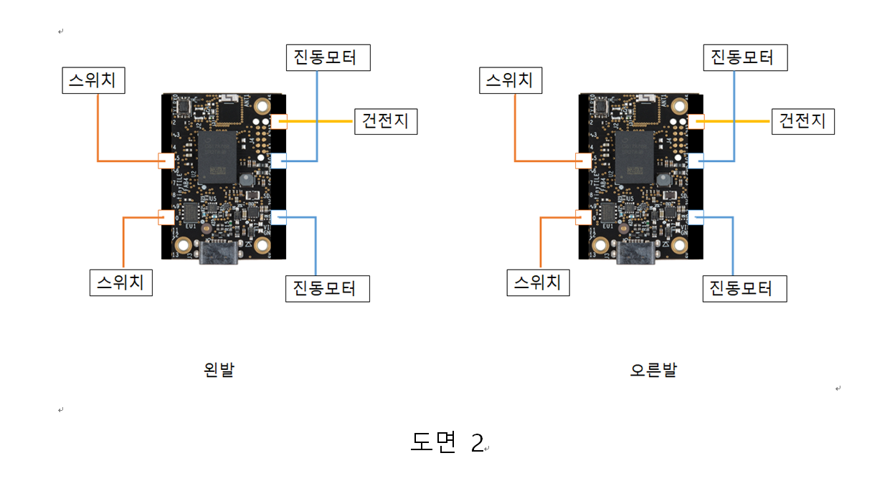
하드웨어 설계서

